Slide 1

S – Sz …
é-rett sző-lő
sze-líd nap-su-gár
hul-ló fa-le-vél
ko-pa-szo-dó fák
köl-tö-ző ma-da-rak
hű-vös reg-ge-lek
szo-mo-rú vi-rá-gok
me-le-gebb ru-hák
Notes:
A szókapcsolatok hangos olvasása, mondatalkotás

Slide 2

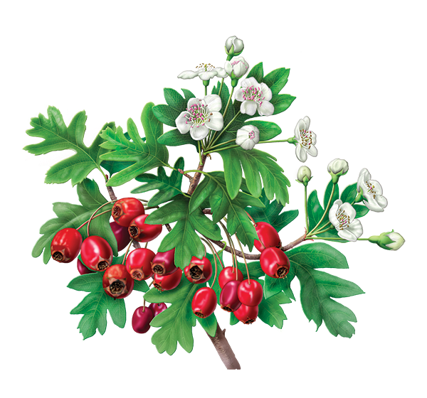

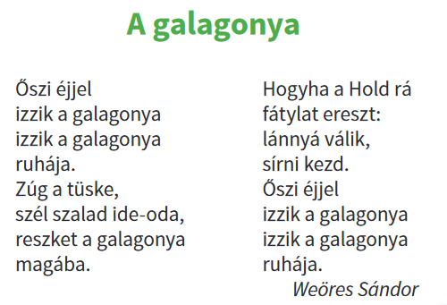
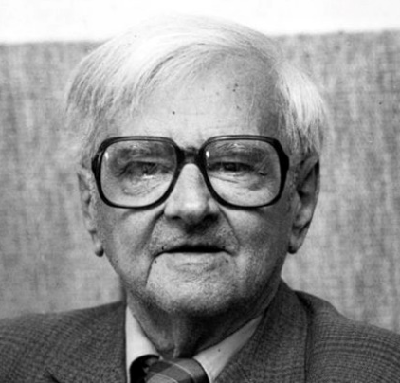
24
https://www.youtube.com/watch?v=0vJv8IroFzA
vers

Slide 3
A rózsafélék családjába tartozó tüskés cserje vagy kisebb fa.
Dús fehér virágzata van, emiatt a népi nyelvben a domboldal menyasszonyának is nevezik.
Termése sötétvörös bogyó.
Gyógynövény, amely jótékony hatással van a szívműködésre.
Notes:
Galagonya – néma olvasás – kérdésekre válaszadás

Slide 4

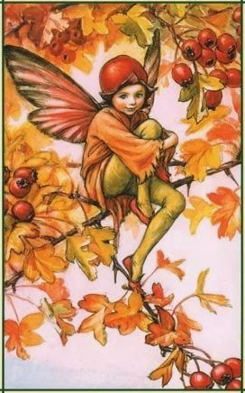
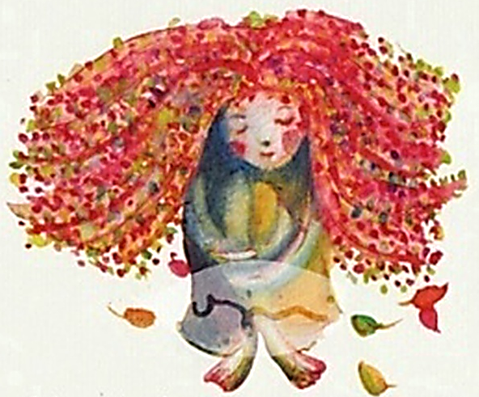
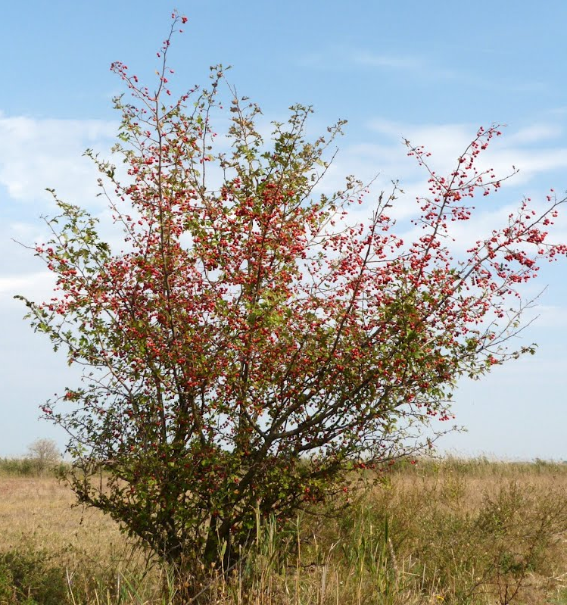
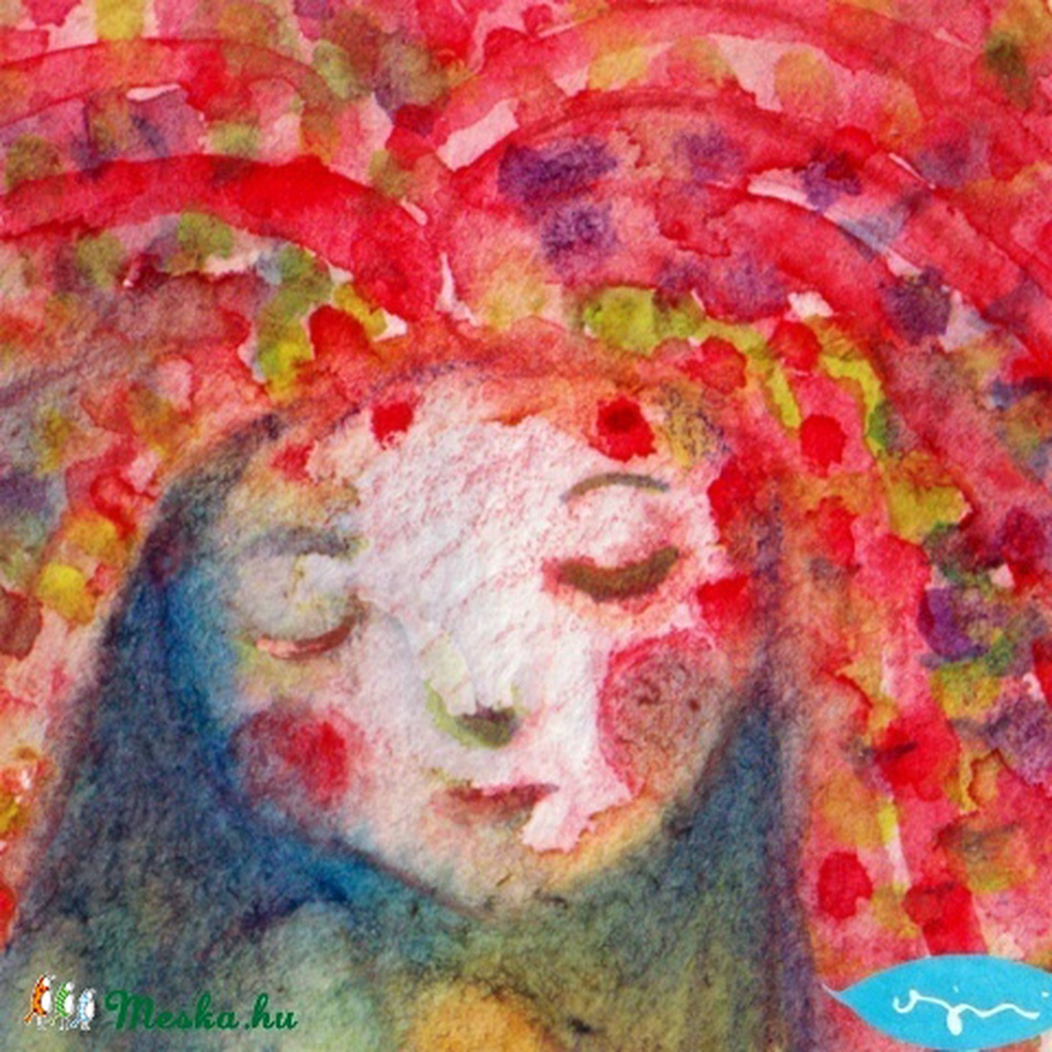
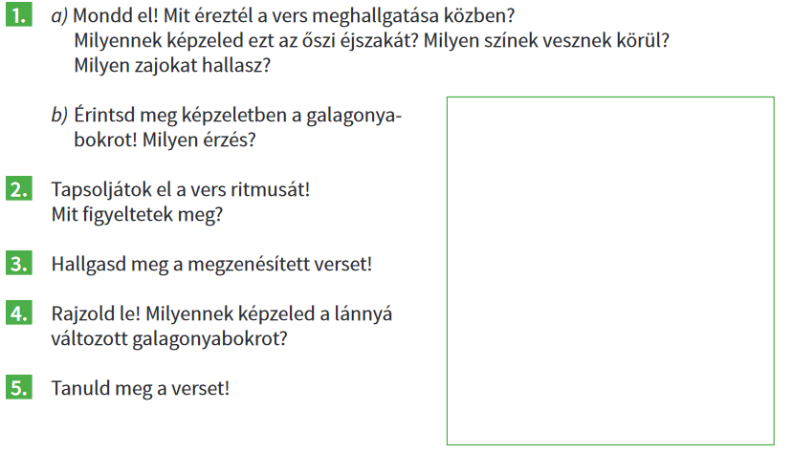
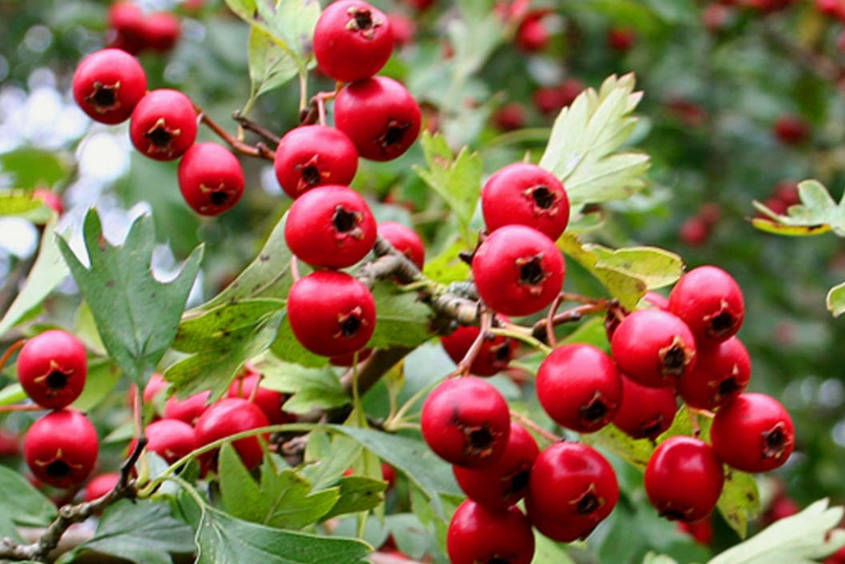
https://www.youtube.com/watch?v=psrT9b3FjmA
Sebő

Slide 5
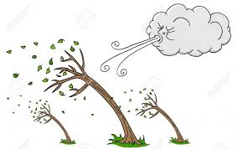
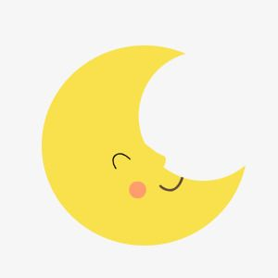
Milyen emberi tulajdonságokkal ruházza fel Weöres Sándor?
Kinek vagy minek a hatására változik át a galagonya?
Miért reszket, miért sír?
-a szelet?
Melyik szó fejezi ki a lány félelmét?
FÁZIK
MAGÁNYOS
-a holdat?
- galagonyát?
A vers ritmikus előadása

Slide 6
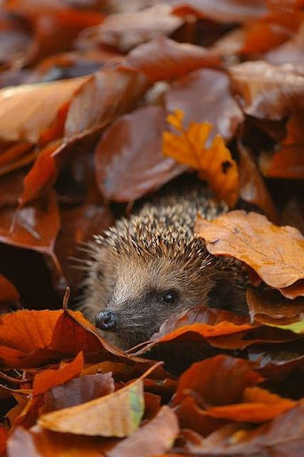
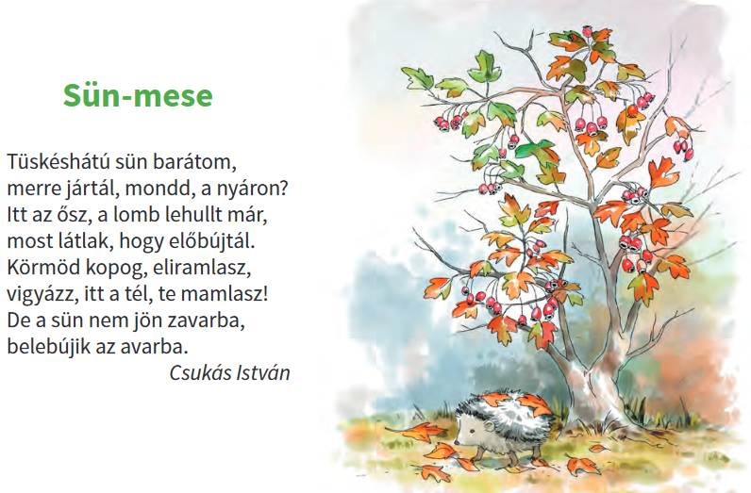
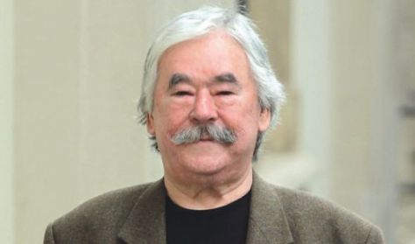
https://egyszervolt.hu/vers/sunmese.html

Slide 7

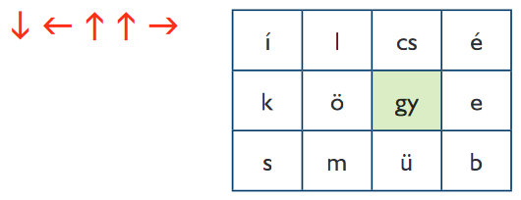
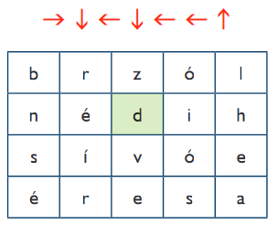
GYÜMÖLCS
DIÓVERÉS
Notes:
Az Októberi lakoma előkészítése

Slide 8

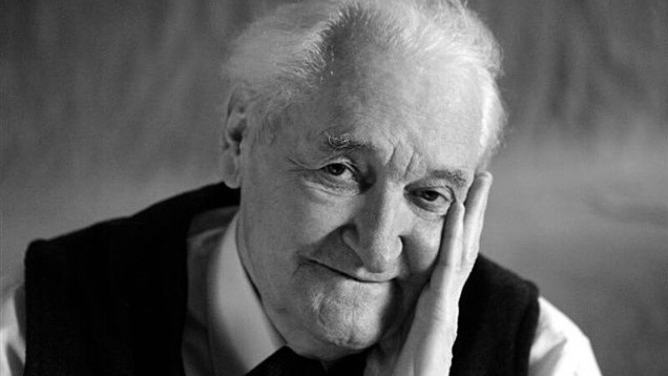
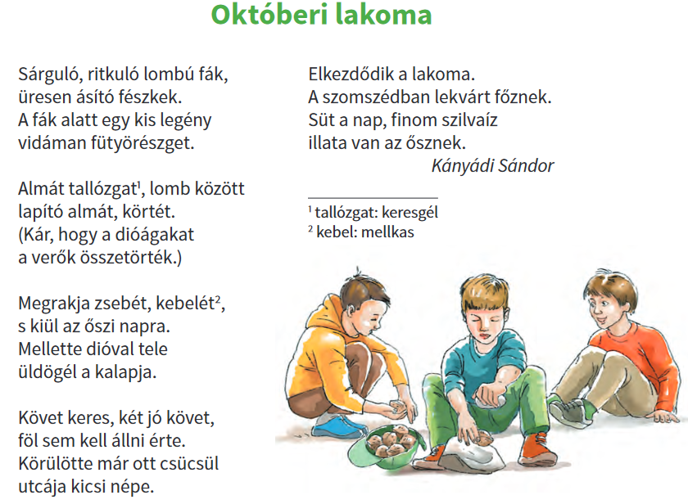
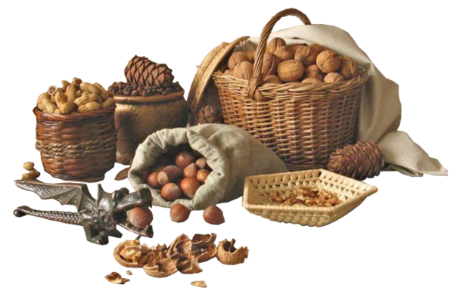
25
Ki a szereplője?
Milyen a kedve? Miből gondolod ?
Hol sétál?
Mit csinál még a kertben?
Kik társulnak hozzá a diótöréskor?
Mi történik a szomszédban?

Slide 9
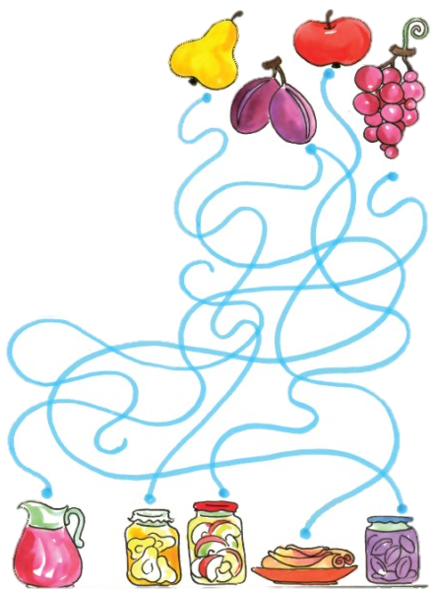
körtebefőtt
szilvakompót
szilvalekvár
almakompót
aszalt alma
szőlőlé

Slide 10
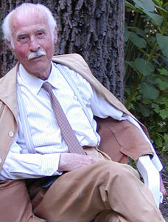

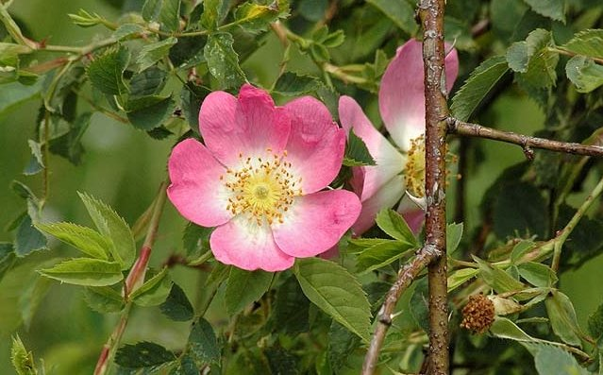
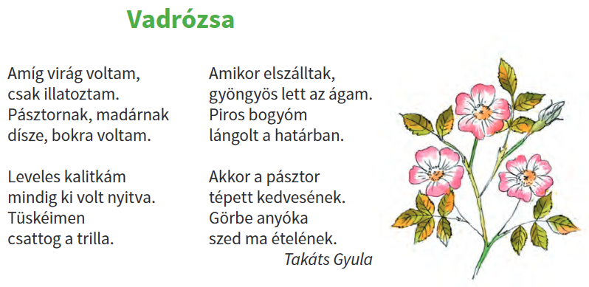
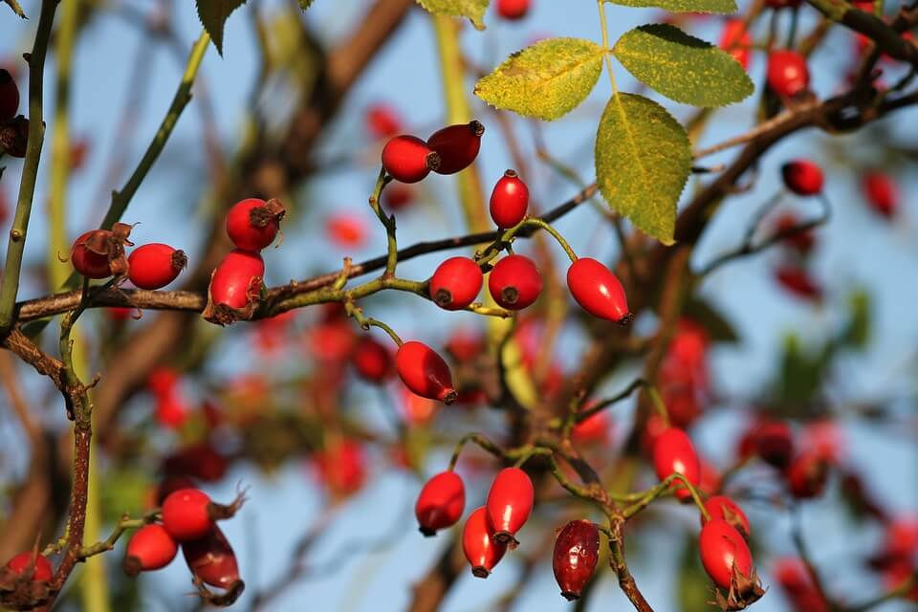
tüskefa, bicskefa
ebcsipke
őshonos
gyógynövény
gyepűrózsa
csipkerózsa
bemutatás
30

Slide 11

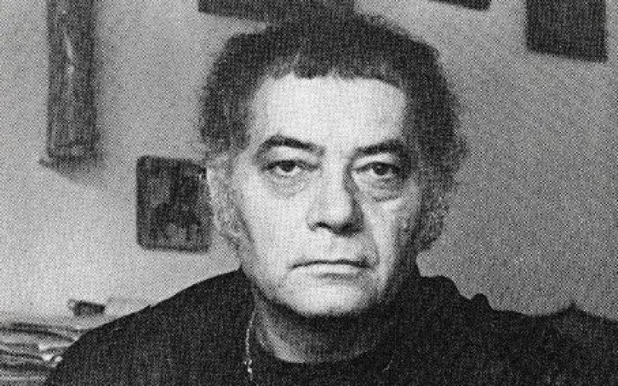
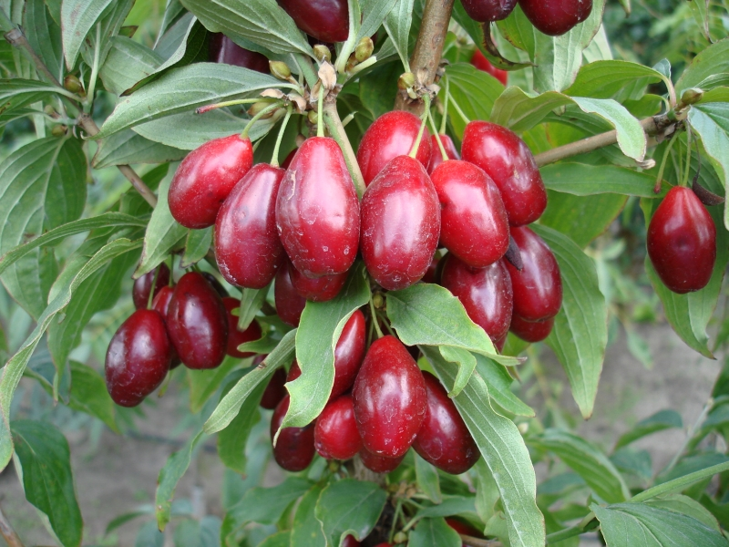
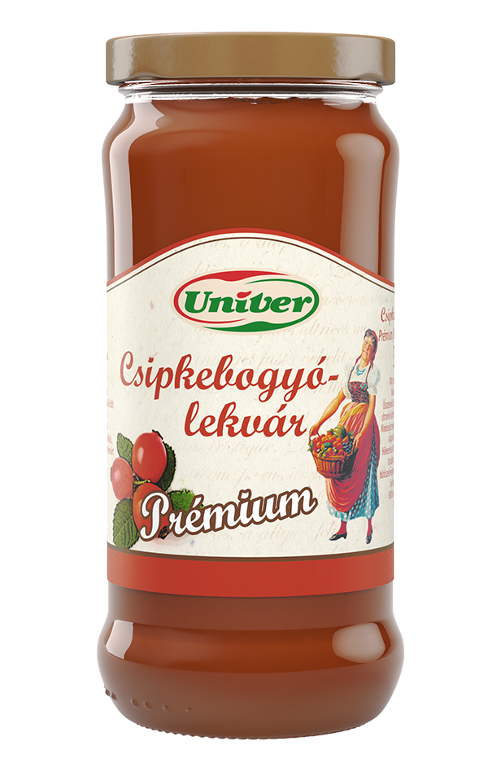
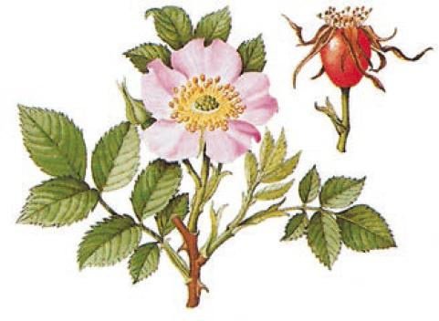
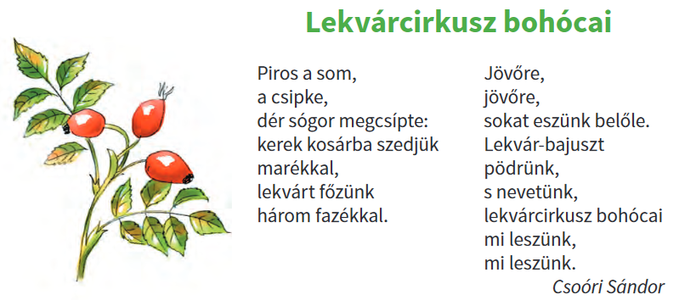
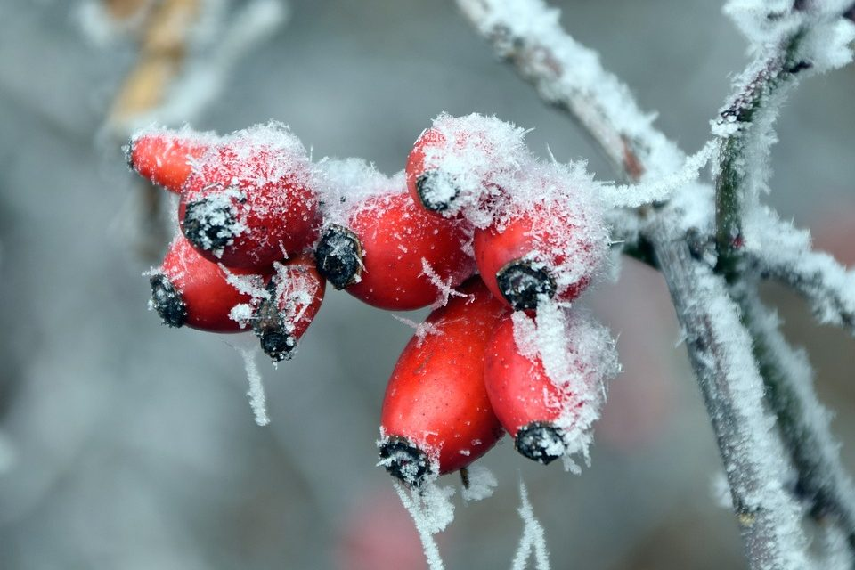
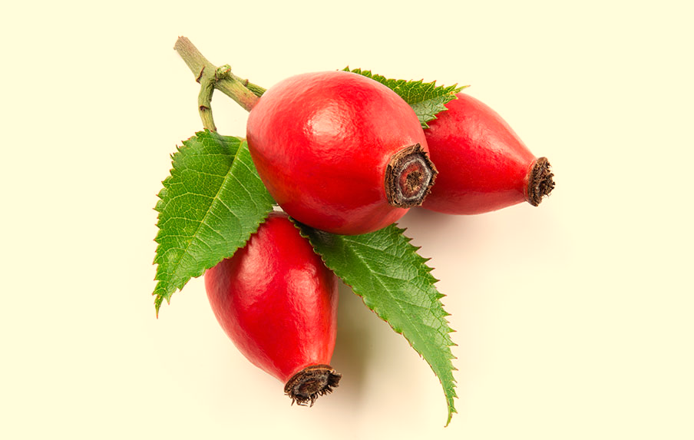
https://www.youtube.com/watch?v=QPbdl20Xt-U

